Slide 1
Презентация для участие в конкурсе на лучшее благоустройство детских игровых площадок «Затеи нашего двора»
ТОС «Бережок» Герасимовского сельского поселения
2017 год

Slide 2
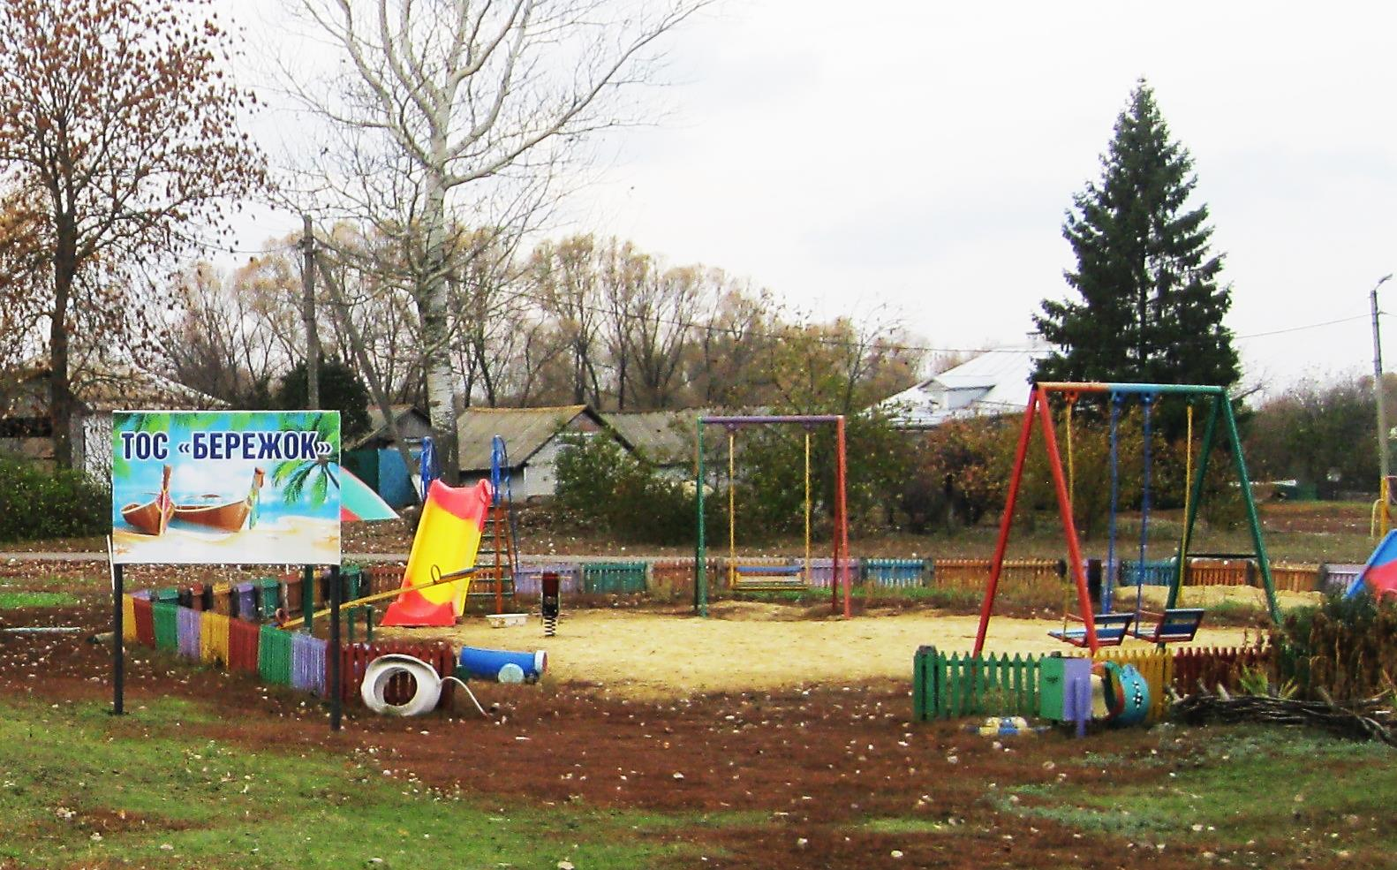
ТОС «Бережок» действует в границах ул.Набережной Герасимовского сельского поселения с 2014 года, в этом же году установлена детская игровая площадка

Slide 3
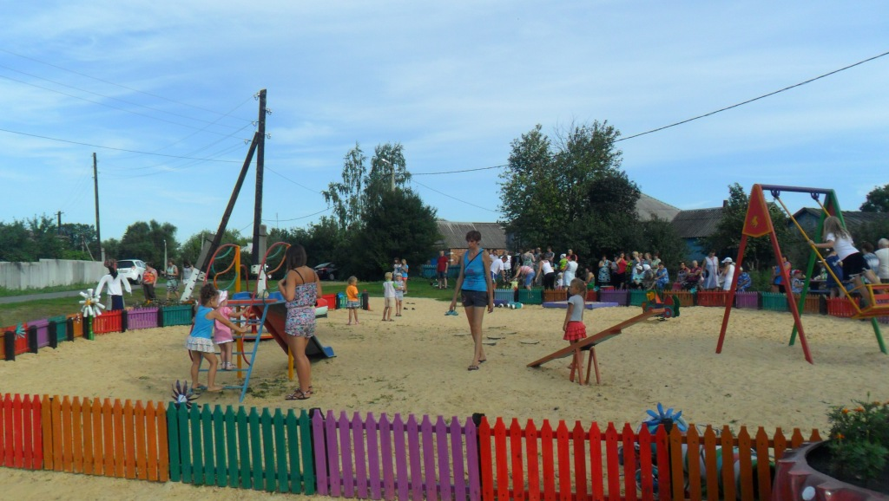
На детской игровой площадке установлены:
горка на 4-х опорах малая,
горка на 4-х опорах средняя, карусель, две двух местные навесные качели, качалка на пружине «Машина», качели балансир, грибок детский с песочницей.
Оборудование установлено ООО «Радуга» имеются сертификаты качества
Детская площадка на ул.Набережной с.Герасимовка - одно из самых популярных мест отдыха детей и их родителей.

Slide 4
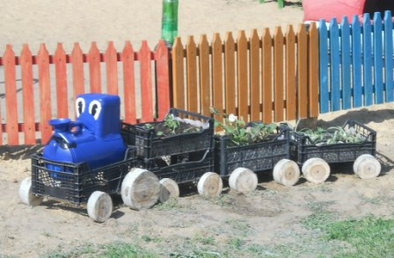
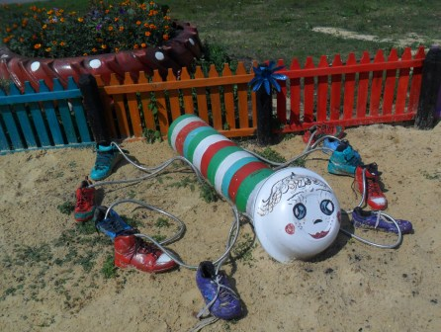
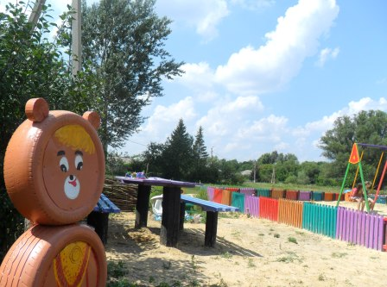
Силами членов ТОС «Бережок» установлено ограждение, стол, лавочки, урны, разбиты клумбы, оформлены различные декоративные элементы.

Slide 5
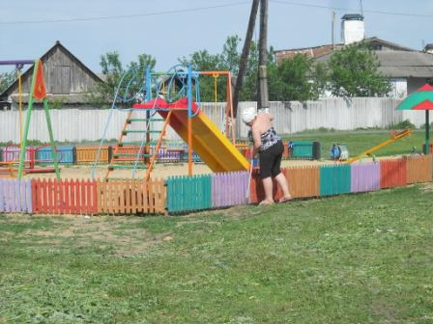
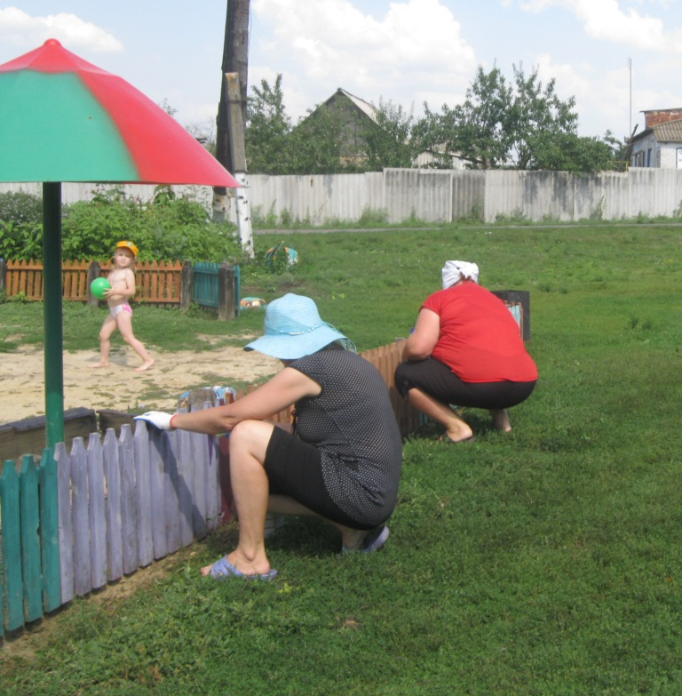
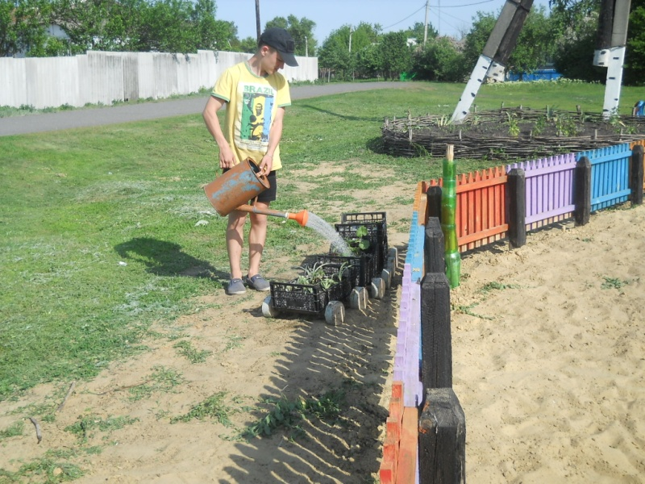
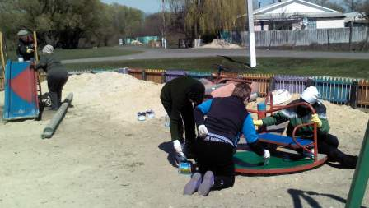
Члены ТОС «Бережок» стараются постоянно поддерживать эстетический вид территории детской площадки, жителями улицы установлен график уборки случайного мусора.

Slide 6
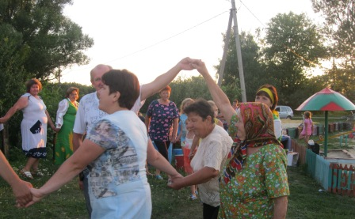
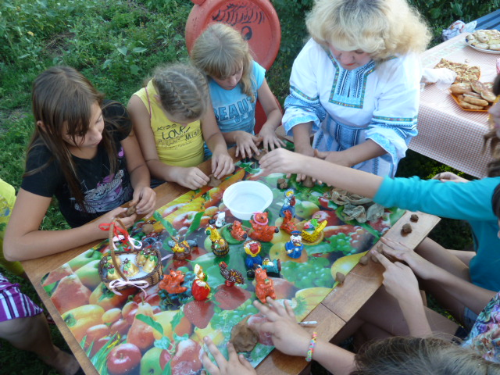
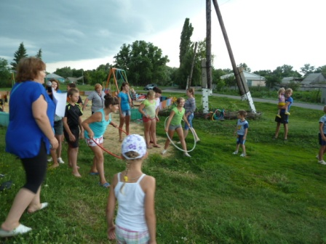
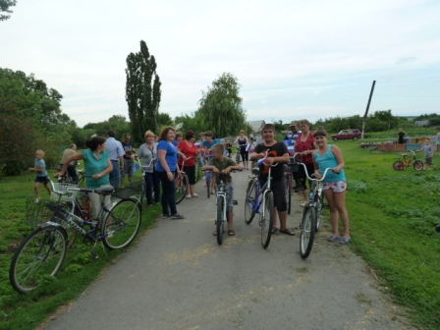
На нашей площадке всегда многолюдно и весело
День возрождения народных ремесел на ул.Набережной
День здоровья на ул.Набережной

Slide 7
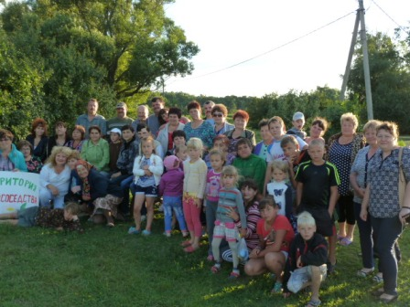
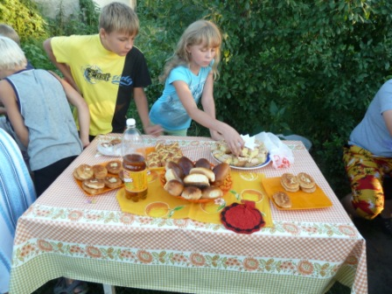
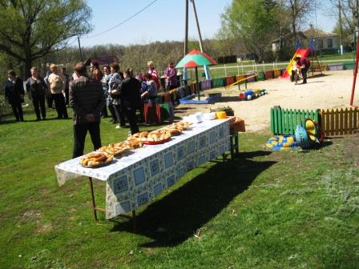
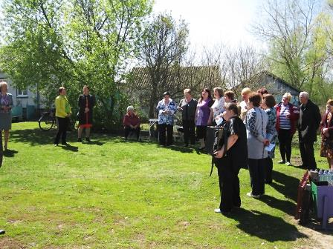
На нашей площадке всегда многолюдно и весело
День семьи любви и верности ТОС «Бережок» отмечает на детской площадке
Встреча участников выездной коллегии на ул.Набережной с.Герасимовка

Slide 8
СПАСИБО ЗА ВНИМАНИЕ!

